Slide 1
Keuzedeel Ondernemend Gedrag Opdracht 1.1 360 graden feedback

Slide 2
Inhoud
Wat is 360 graden feedback?
Hoe gaan wij het inzetten?
Voorbeelden
Aan de slag!

Slide 3
Wat is 360 graden feedback?
Wie heeft er weleens mee te maken gehad?
In welke situatie?
Op wat voor manier?

Slide 4
Wat is 360 graden feedback?
https://www.youtube.com/watch?v=eT4tohLWeUw
Let tijdens het kijken op de volgende punten:
Wat is 360 graden feedback?
Hoe pas je het toe?
Wat is het doel?
Op wat voor manieren kan het een positieve invloed hebben?

Slide 5
Hoe gaan wij het inzetten?
Onderdeel van opdracht 1.1 Profiel van jezelf maken
Meer over jezelf te weten komen door anderen te bevragen
Hoe?
Zelf een 360 graden feedback formulier maken
Gebruik maken van de 14 ondernemerschapscompetenties
Per competentie 2 onderwerpen
Beoordeling bepalen
Bijvoorbeeld:
Eens / oneens
Past wel bij jou/past een beetje/neutraal/past niet bij jou/past helemaal niet bij jou
Ruimte voor tips en tops
Geeft informatie over hoe jijzelf en anderen naar jou kijken op de zelf ingebrachte punten
Hoe denk jij dat deze verschillende inzichten zijn ontstaan?
Hoe kun jij jouw ontwikkelpunten verbeteren?

Slide 6
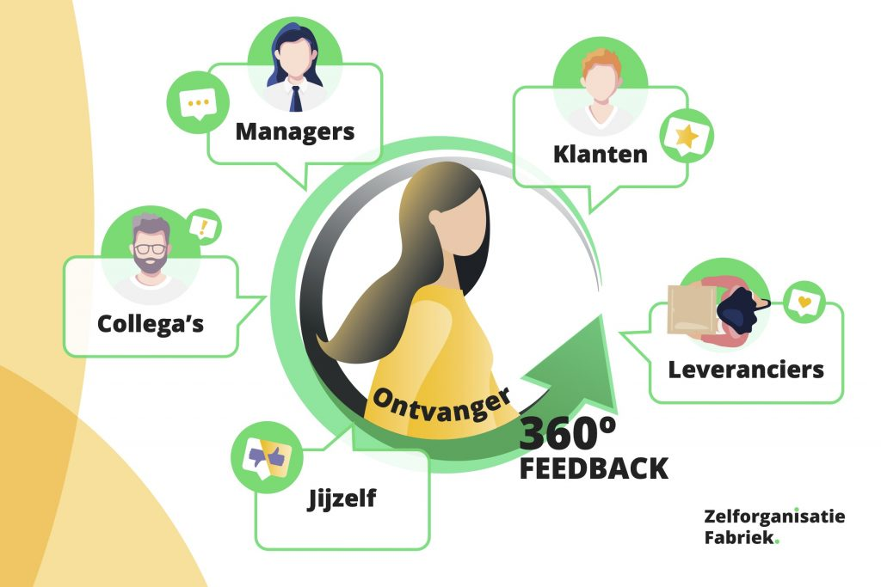
Voorbeelden
Opdracht;
Ga zelf eens op zoek naar voorbeelden van een dergelijk formulier
Wat hebben jullie gevonden? Resultaten met elkaar delen.

Slide 7
Aan de slag!
Hoe ga je beginnen?
Hoe ziet het eindresultaat eruit?
Vragen?

